Slide 1
Willkommen BEI Aline Schnell
Steuerkanzlei SCHNELL
§
Lassen Sie Ihre
orgen
UNSERE
Orge SEIN

Slide 2
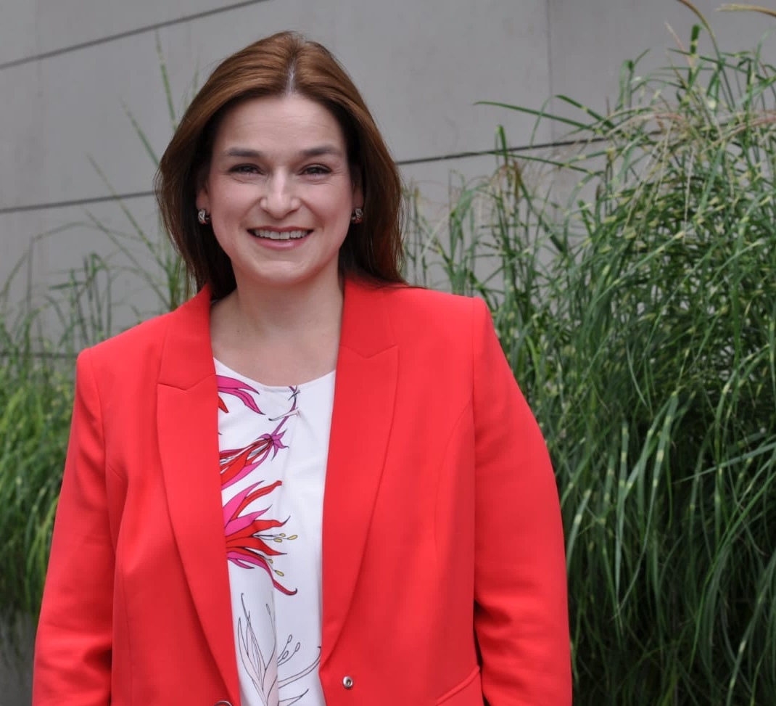
Aline Schnell
WER
Steuerberaterin seit 2002. Damals jüngste des Landes Hessen.
Angestellte Teamleiterin in mittelständischen Wirtschaftsprüfungs- und Steuerberatungsgesellschaften 2002 bis 2008.
Eröffnung des selbständigen Kanzleistandortes Rüddingshausen (2007).
Dozentin in der Gießener Privaten Steuerfachschule e.V. (seit 2009)
Zweiter Standort durch Kanzleiübernahme in Gießen, Selterstor (2012).
Umbau u. Erweiterung des Standortes Gießen (2016/2017)
Gründung der Sozietät „Schnell Westprüfung Emde GbR“ (2018) Gesellschafter-Geschäftsführerin der Schnell Westprüfung Emde GbR (2018-31.03.2022)
Seit 01.04.2022 Führung wieder als Einzelpraxis

Slide 3
WAS tun wir
WAS
UND DARÜBER HINAUS:
Begleitung bei Generationennachfolge
Ergänzungspflege
Beratung von Unternehmenskäufen/-verkäufen
Unterstützung bei Verträgen
Unterstützung von Kreditverhandlungen/Begleitung bei Bankgesprächen
Liquiditätsberechnung
Investitionsrechnung
Existenzgründungsberatung
TAGESGESCHÄFT:
Finanzbuchhaltung
Lohnbuchhaltung
Jahresabschluss
Steuererklärungen
Betriebswirtschaftlicher Support
Begleitung bei Betriebsprüfungen
Steuerberatung / Gestaltungsberatung
Führung von gerichtlichen und außergerichtlichen
Rechtsbehelfsverfahren

Slide 4
430 Mandanten… von ausgesuchten Individualisten bis zu prüfungspflichtigen Unternehmen
FÜR WEN
In unserer Steuerberatungskanzlei werden kleine und mittelständische Unternehmen sowie Privatpersonen umfassend betreut. Unsere herausragende Stärke ist der persönliche Kontakt und die individuelle Beratung, stets fokussiert auf die Wünsche und Ziele unserer Mandanten.
Der ständige Austausch ist unerlässlich für eine gute und umfassende Beratung.
Autohäuser
Anwälte & Notare
Architekten
Mediziner
Immobilienmakler / -verwalter
Finanzdienstleister / -makler
Baustoffhändler
Handwerksbetriebe
Einzelhändler
Hotellerie / Gastronomie
Schausteller
Künstler / Musiker
Vereine / Verbände
Privatpersonen

Slide 5
„ich Will und muss Ihr Geschäft verstehen…“
FÜR WEN
… dafür setze ich mich gerne auf ihren Stuhl !
Unsere Beratungsqualität ist hoch und umfassend.
Den Anspruch, den unsere Mandanten an uns haben dürfen, den haben wir auch an unsere Mandanten. Gegenseitige vertrauensvolle und offene Wertschätzung ist die Basis. So wählen unsere Mandanten ihre Steuerkanzlei – und wir unsere Mandanten.

Slide 6
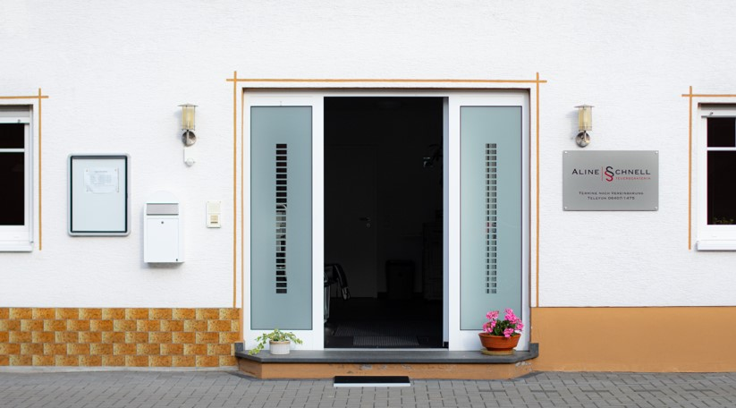
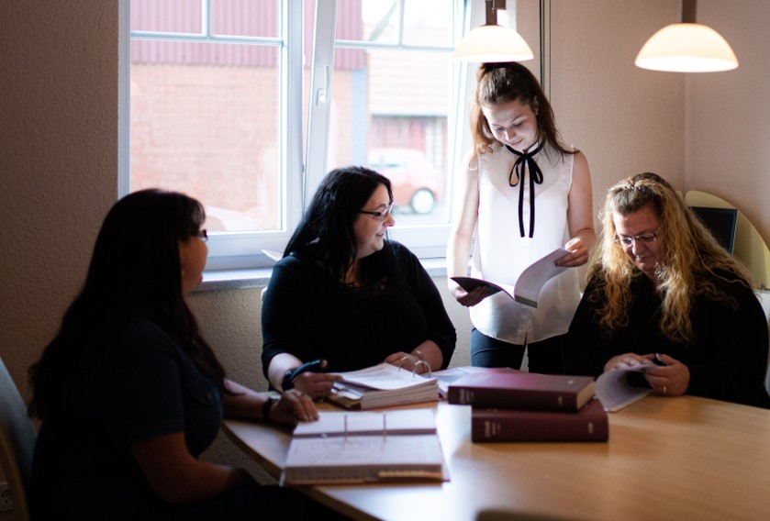
Zuhause …in „Rüdd“
WO

Slide 7
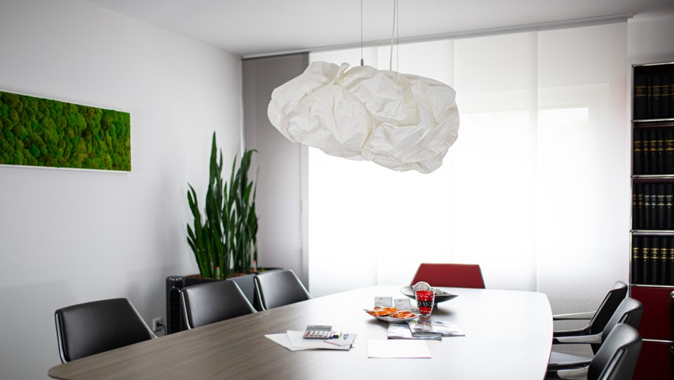
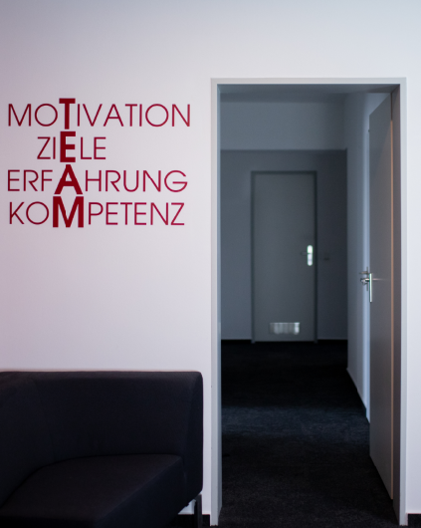
Zuhause …in Giessen
WO

Slide 8
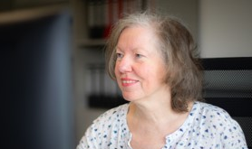
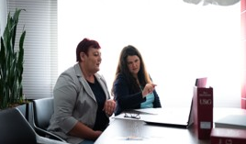
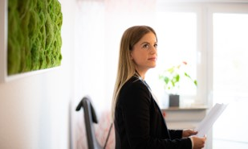
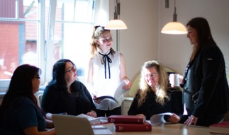
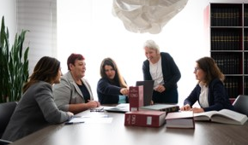
…ein engagiertes Team, auf das man sich verlassen kann!
WER

Slide 9
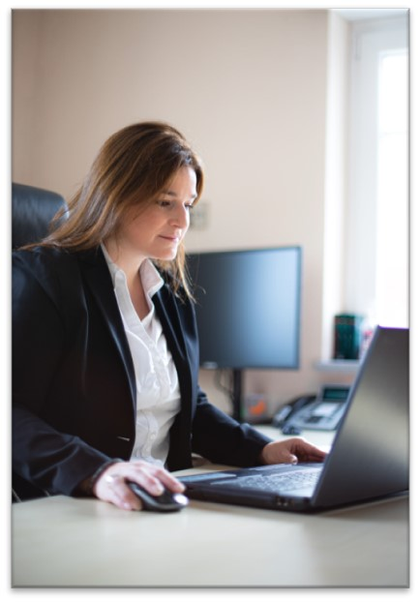
Warum ich mit Leidenschaft Unternehmerin IN unserer Kanzlei bin
WARUM
„…weil es mir unbändige Freude macht, mit meinem Team kompetenter, engagierter, kreativer und erfahrener Austauschpartner und Wegbereiter in allen steuerrelevanten und wirtschaftlichen Bereichen zu sein.
In betrieblichen- und in Familienangelegen-heiten. Auf der Basis tiefsten Vertrauens.“

Slide 10
Was uns auszeichnet
WIE
Vertrauen
Der Mensch steht im Vordergrund
ganz großes, persönliches Engagement
Kreativität
17
Vollblutkanzlei-ristinnen u. risten
ausgeprägtes KnowHow
Innovativ:
fachlich
& technisch up to date
Wegbereiter & Austausch-partner
feinfühligeMediatoren
jahrelange
Erfahrung

Slide 11
Und: Nomen ist Omen
WIE
SCHNELL

Slide 12
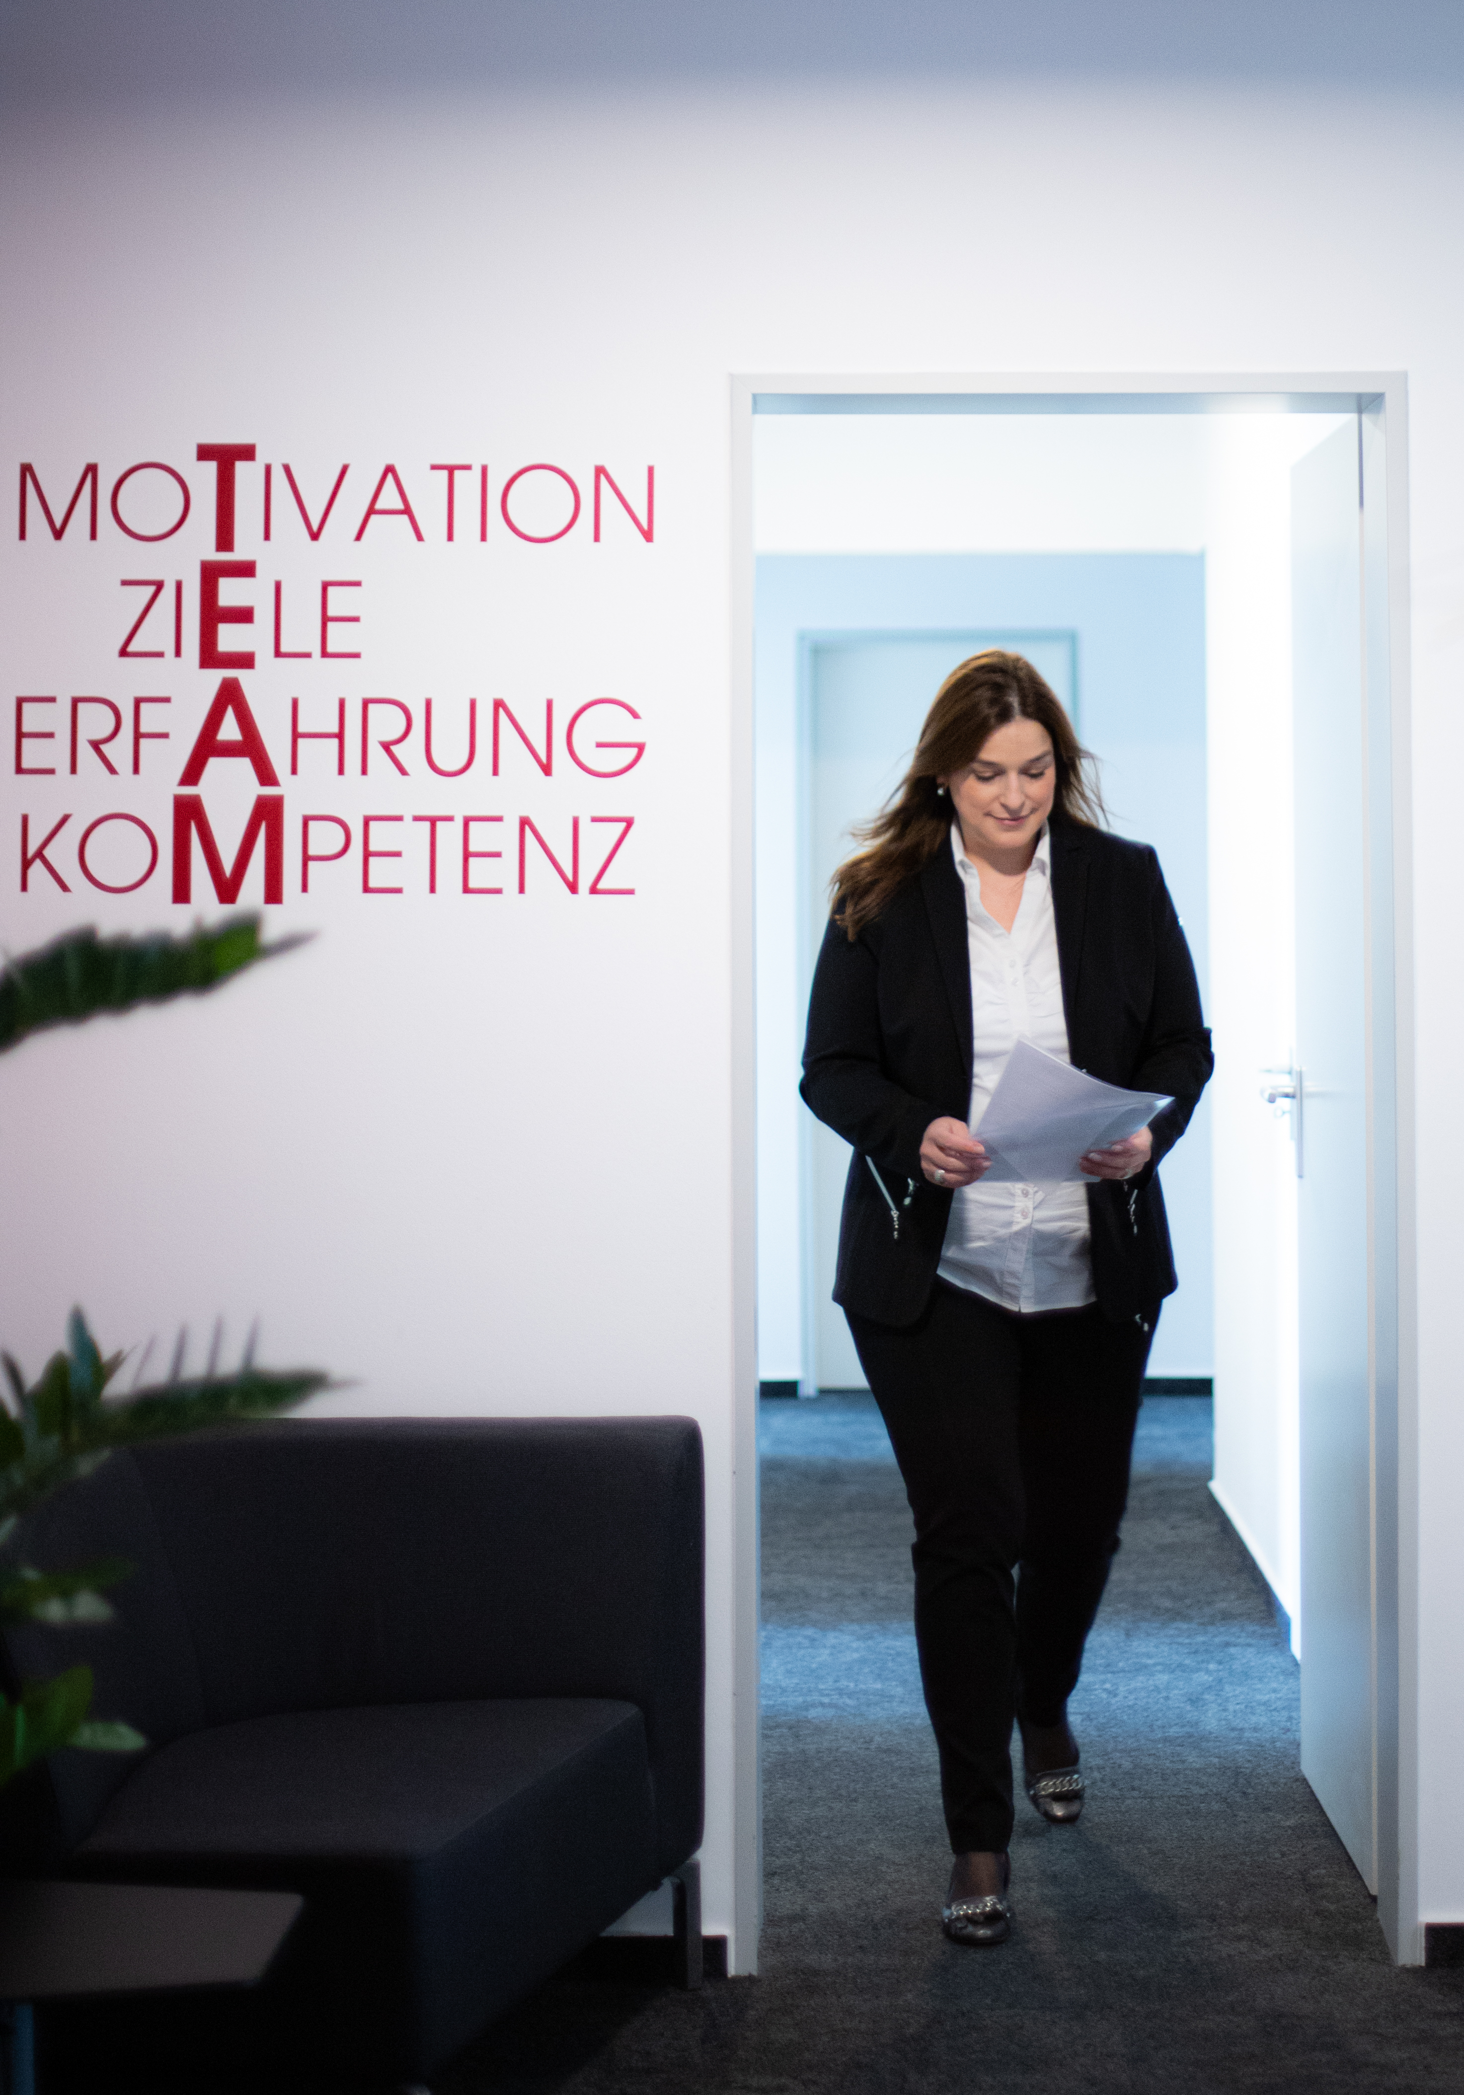

Slide 13
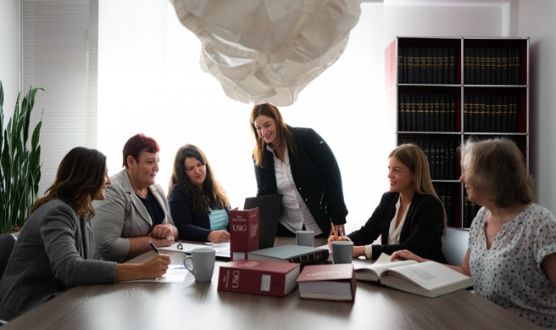
Die nächsten Schritte – Die größten Herausforderungen
WOHIN
Digitalisierung voranbringen und weiterentwickeln
Unser Team erweitern, fort- und weiterbilden
Nachwuchs fördern
Regelmäßige qualifizierte Schulungen und Fortbildungen
Sonderthemen (persönliche Weiter- entwicklung, Teambuilding, Great Place to work)

Slide 14
Lassen Sie Ihre Sorgen unsere Sorge sein
FAZIT
Wir pflegen einen ganzheitlichen Beratungsansatz, berücksichtigen die individuellen Bedürfnisse und beraten mit Mehrwert. Wir verstehen uns als unabhängigen und kompetenten Ratgeber bei allen steuerlichen und wirtschaftlichen Fragestellungen mit dem Ziel, die Interessen unserer Mandanten, ob als Unternehmer, Institution oder Privatperson optimal zu vertreten, sowie Ihren wirtschaftlichen Erfolg zu fördern und zu sichern.
Die Digitalisierung, die mit großen Schritten voranschreitet, wird Prozesse, Abläufe und Routinen erleichtern, und lässt Unternehmer und Mitarbeiter die Arbeit effektiver und effizienter gestalten. Deshalb sind wir hier ganz vorne mit dabei!
Aber eines wird sie nicht tun:
Das Fingerspitzengefühl zu haben, die Probleme kreativ, ganzheitlich und vorausschauend lösen UND „zwischen den Zeilen“ zu lesen!
DA sind wir erst recht ganz vorne!

Slide 15
§
Lassen Sie Ihre
orgen
UNSERE
Orge SEIN

